Slide 1
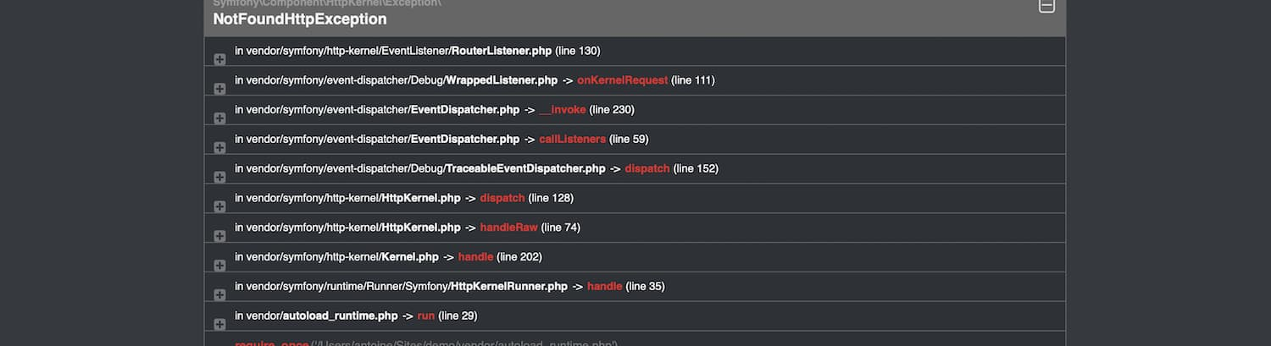
Symfony en custom-formulieren
Hoe werkt het

Slide 2
Inhoud
Aangepaste formulieren
In het FormType bestand
In de Twig file
Aan het werk!

Slide 3
Wat ken je al?
Je cloned en start een Symfony repository
Je maakt de CRD-onderdelen van de CRUD
Je maakt een Entity met onderlinge relatie(s) (Many-to-One en One-to-Many)
Je maakt een registratiepagina met User entity
Je maakt een inlogpagina en kan deze verwerken
Je begrijpt hoe de rollen werken in Symfony en kan deze verwerken in een Controller en Twig bestand
Je maakt een Many-to-Many relatie tussen twee entiteiten
Als je ergens informatie mist, check https://mbo-sd.nl

Slide 4
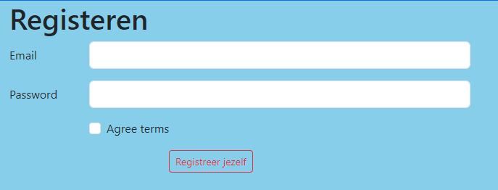
Aangepaste formulieren
Je kan een formulier op twee manieren aanpassen
Via het FormType bestand
In de TWIG
In de FormType kan je extra informatie toepassen als label, HTML-classes, keuzes etc.
In de TWIG file kan je de hele HTML opmaak aanpassen

Slide 5
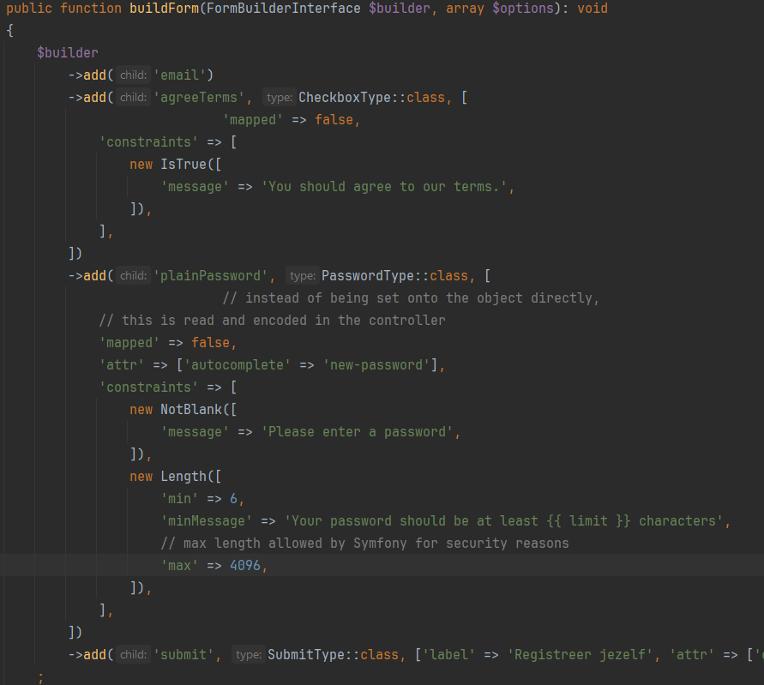
Een paar FormType opties
De ->add() functie uitgelegd
->add(‘firstname’, TextType::class, [‘label’ => ‘Voornaam’])
3 parameters
Naam van het veld (name attribute)
Soort veld (null voor automatische keuze, de Type die je gebruikt moet in de use-space staan)
Array met opties

Slide 6
Mogelijke soorten velden
SubmitType -> verstuurknop
ChoiceType -> Keuze menu, let op die heeft bij de attributen ook ‘choices’ nodig
EntityType -> gelinkt aan een entiteit, vul bij de attributen ook ‘label’ in voor de naam die je wilt gebruiken, anders krijg je standaard ‘id’
PasswordType -> Wachtwoord
CheckBoxType -> Checkbox
DateType -> Datum invoerveld
Lees meer op https://symfony.com/doc/6.4/forms.html#form-type-options

Slide 7
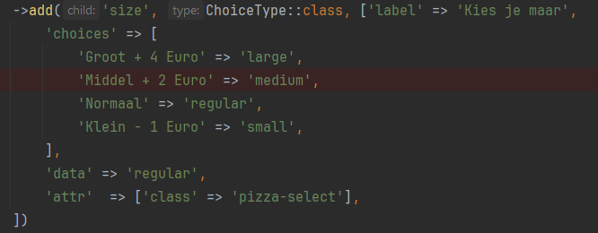
De array met opties
Er zijn heel veel verschillende opties. De belangrijkste in vogelvlucht:
‘label’ => ‘Label naam’
‘choices’ => [‘Naam in optie’ => ‘waarde’]
‘attr’ => [‘class’ => ‘class1, class2, class3’]
‘choice_label’ => ‘veld_naam’
‘class’ => Entity::class
‘help’ => ‘help informatie regel’
‘data’ => ‘standaard waarde’
Meer informatie in de Symfony documentatie

Slide 8
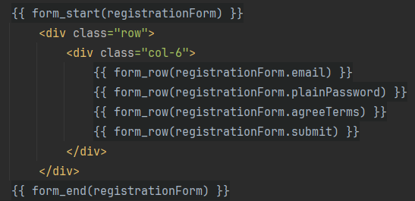
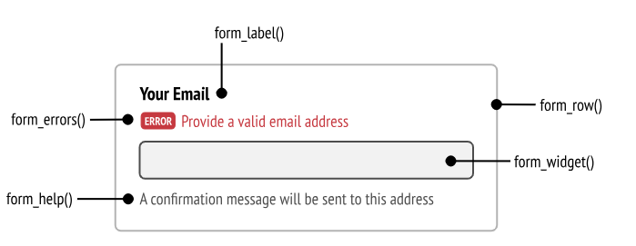
Aanpassen in de Twig file
Oplossing form_row()
Oplossing form_label() en form_widget()
Je gebruikt hiervoor de naam van de variabele van het formulier als object en de naam van het veld uit het FormType formulier

Slide 9
Aan de slag, clone de repository uit de teams opdracht Clone de repository Kopieer de .env naar .env.local Maak een database aan (bv. symfony-oefen) Pas de regel aan in de .env.local Importeer de backup in de nieuwe database Voer composer install uit (dit kan even duren) Start symfony server met symfony serve Toon het welkomscherm

Slide 10
Aan de slag! Lees MBO-SD hoofdstuk 5.5 helemaal!

